Slide 1
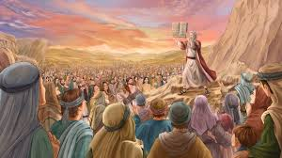
    翻轉之路

Slide 2
    摩西
    vs
    以色列人

Slide 3
    【出埃及記 3:12】
    神說、我必 與你同在、你將百姓從埃及領出來之後、你們必在這山上事奉我、這就是我打發你去的證據。

Slide 4
    【出埃及記 5:1】
    耶和華以色列的 神這樣說、 容我的百姓去、在曠野向我守節。

Slide 5
    【出埃及記 5:3】
    求你容我們往曠野去、走三天的路程、祭祀耶和華我們的神，

Slide 6
    離開埃及的目的
    事奉祂
    向祂守節
    祭祀

Slide 7
    我們與神的關係
    在哪個層面？

Slide 8
    翻轉之路
    十災
    過紅海
    嗎哪與水

Slide 9
    翻轉之路（五）
    頒律法

Slide 10
    你喜歡律法嗎？

Slide 11
    頒律法的目的
    與神相屬的關係
    蒙福興盛
    生命之道

Slide 12
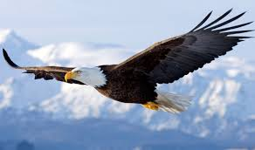
      【出埃及記 19:4】
我向埃及人所行的事、你們都看見了、且看見我如鷹將你們背在翅膀上、帶來歸我。

Slide 13
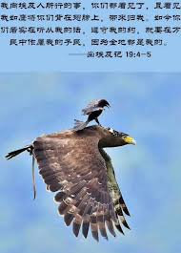

Slide 14
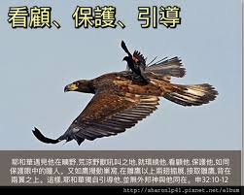

Slide 15
      【出埃及記 19:5～6】
如今你們若實在聽從我的話、遵守我的約、就要在萬民中作屬我的子民、因為全地都是我的．你們要歸我作祭司的國度、為聖潔的國民．這些話你要告訴以色列人。

Slide 16
      【申命記 26:19】
又使你得稱讚、美名、尊榮、超乎他所造的萬民之上、並照他所應許的、使你歸耶和華你神為聖潔的民 。

Slide 17
      【出埃及記 23:22】
你若實在聽從他的話、照著我一切所說的去行、我就向你的仇敵作仇敵、向你的敵人作敵人 。

Slide 18
      【申命記 4:6】
所以你們要謹守遵行、這就是你們在萬民眼前的智慧、聰明．他們聽見這一切律例、必說、這大國的人真是有智慧、有聰明。

Slide 19
      【申命記 5:29】
    惟願他們存這樣的心、敬畏我、常遵守我的一切誡命、使他們和他們的子孫、永遠得福。

Slide 20
      【申命記 32:46～47】
    我今日所警教你們的、你們都要放在心上、要吩咐你們的子孫謹守遵行這律法上的話．因為這不是虛空與你們無關的事、乃是你們的生命、在你們過約但河要得為業的地上、必因這事日子得以長久。

Slide 21
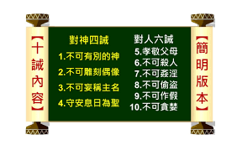

Slide 22


Slide 23


Slide 24
      【馬太福音 22:37～40】
    耶穌對他說、你要盡心、盡性、盡意、愛主你的 神。這是誡命中的第一、且是最大的。其次也相倣、就是要愛人如己。這兩條誡命、是律法和先知一切道理的總綱。

Slide 25
      【羅馬書 10:4】
    律法的總結就是基督、使凡信他的都得著義。

Slide 26


Slide 27
    【出埃及記 3:12】
    神說、我必 與你同在、你將百姓從埃及領出來之後、你們必在這山上事奉我、這就是我打發你去的證據。

Slide 28
    頒律法的目的
    與神相屬的關係
    蒙福興盛
    生命之道

